Slide 1

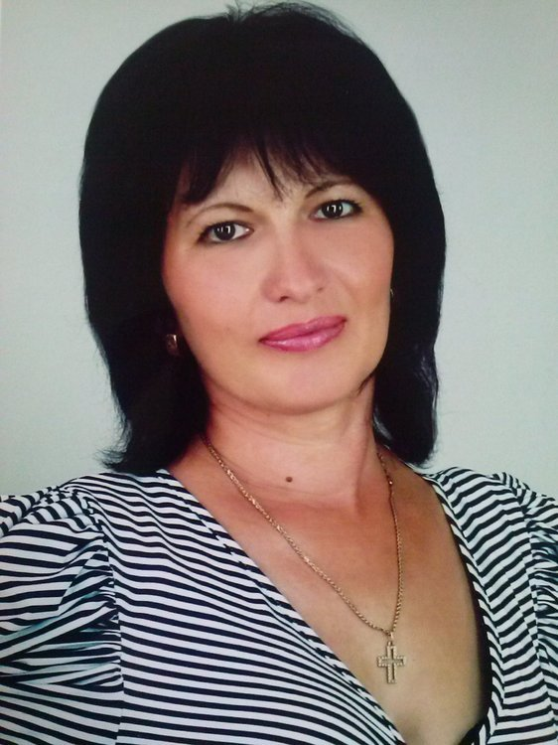
Портфоліо вчительки української мови та літератури
Гордієнко Наталі Олександрівни

Slide 2

Педагогічне кредо
Навчати та виховувати так,щоб в кожному дитячому серці запалити вогник пізнання, мислення, добра.

Slide 3

Візитна картка
Освіта: вища; Валуйське педагогічне училище,1990 рік; Харківський державний
педагогічний університет ім.Г.С.Сковороди; Донбаський державний педагогічний університет.
Кваліфікація: вчитель початкових класів, учитель української мови та літератури, олігофренопедагог, учитель дітей з вадами розвитку.
Педагогічний стаж: 23 роки.
Курси підвищення кваліфікації: 2019 рік.

Slide 4

Проблема,над якою я працюю:
Формування мовленнєво-комунікативної компетентності учнів на уроках української мови та літератури.

Slide 5

Друковані роботи та електронні публікації
1. Розробка заходу “Гілочка квітучої вишні” Каталог “Відкритий урок:розробки, технології, досвід”.
2. 6 публікацій на сайті vseosvita.ua
3 Подяка за вагомий внесок у розвиток онлайн бібліотеки методичних матеріалів для вчителів.

Slide 6
Фахові заходи Всеукраїнського рівня
1. Участь у Всеукраїнській научній онлайн конференції “Формування особистості: виклики часу і нові контексти розвитку” (Тренінг «STEM-підходи в освіті. Інструменти»)
2. Всеукраїнська олімпіада з української мови «Осінь 2020»

Slide 7

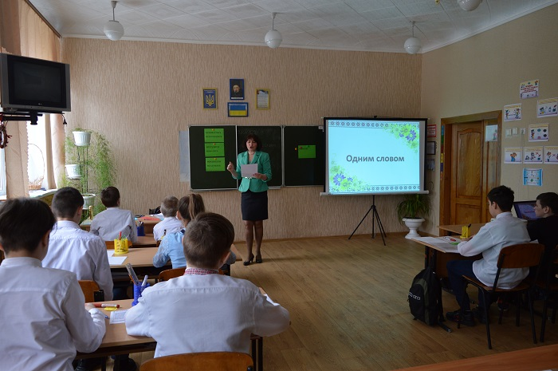

Slide 8
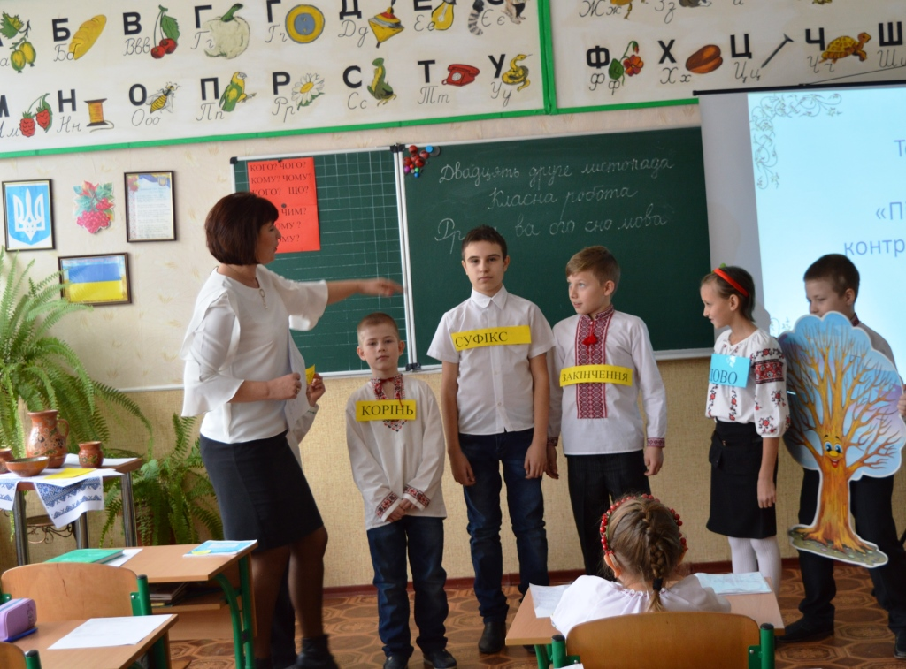

Slide 9

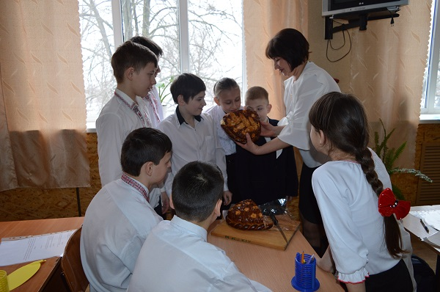

Slide 10
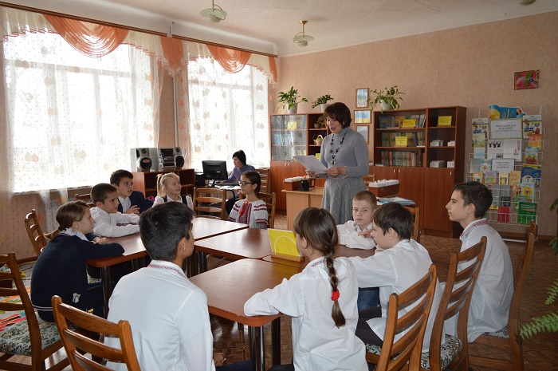

Slide 11

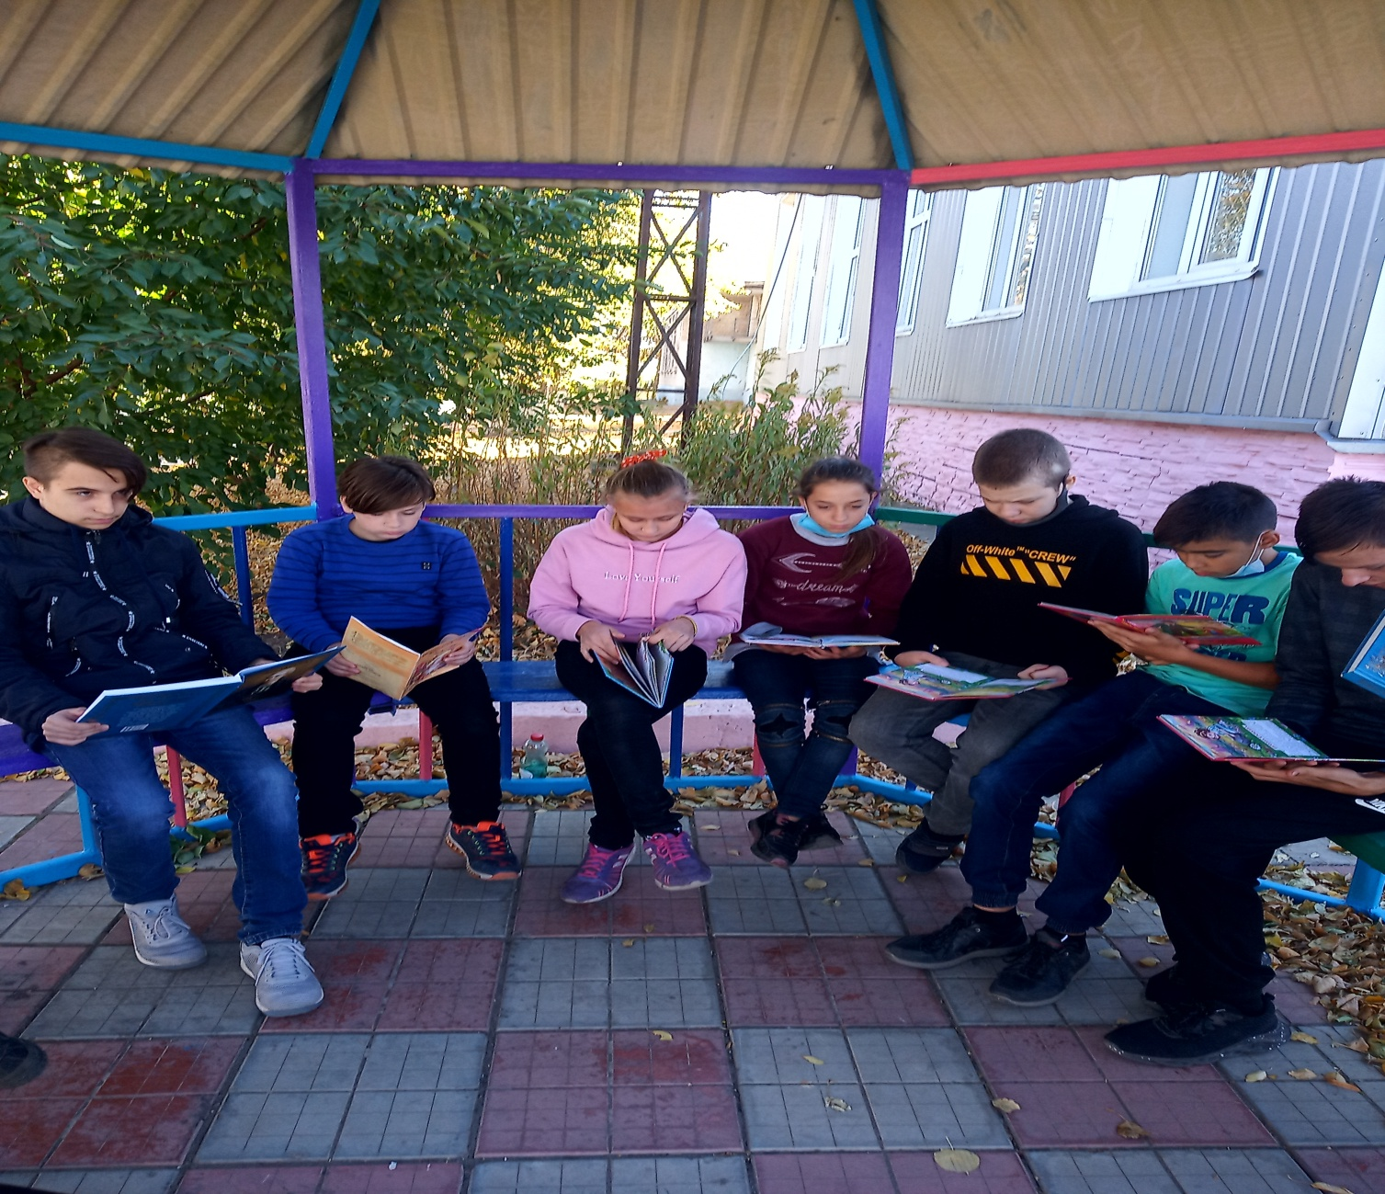
Уроки на природі

Slide 12
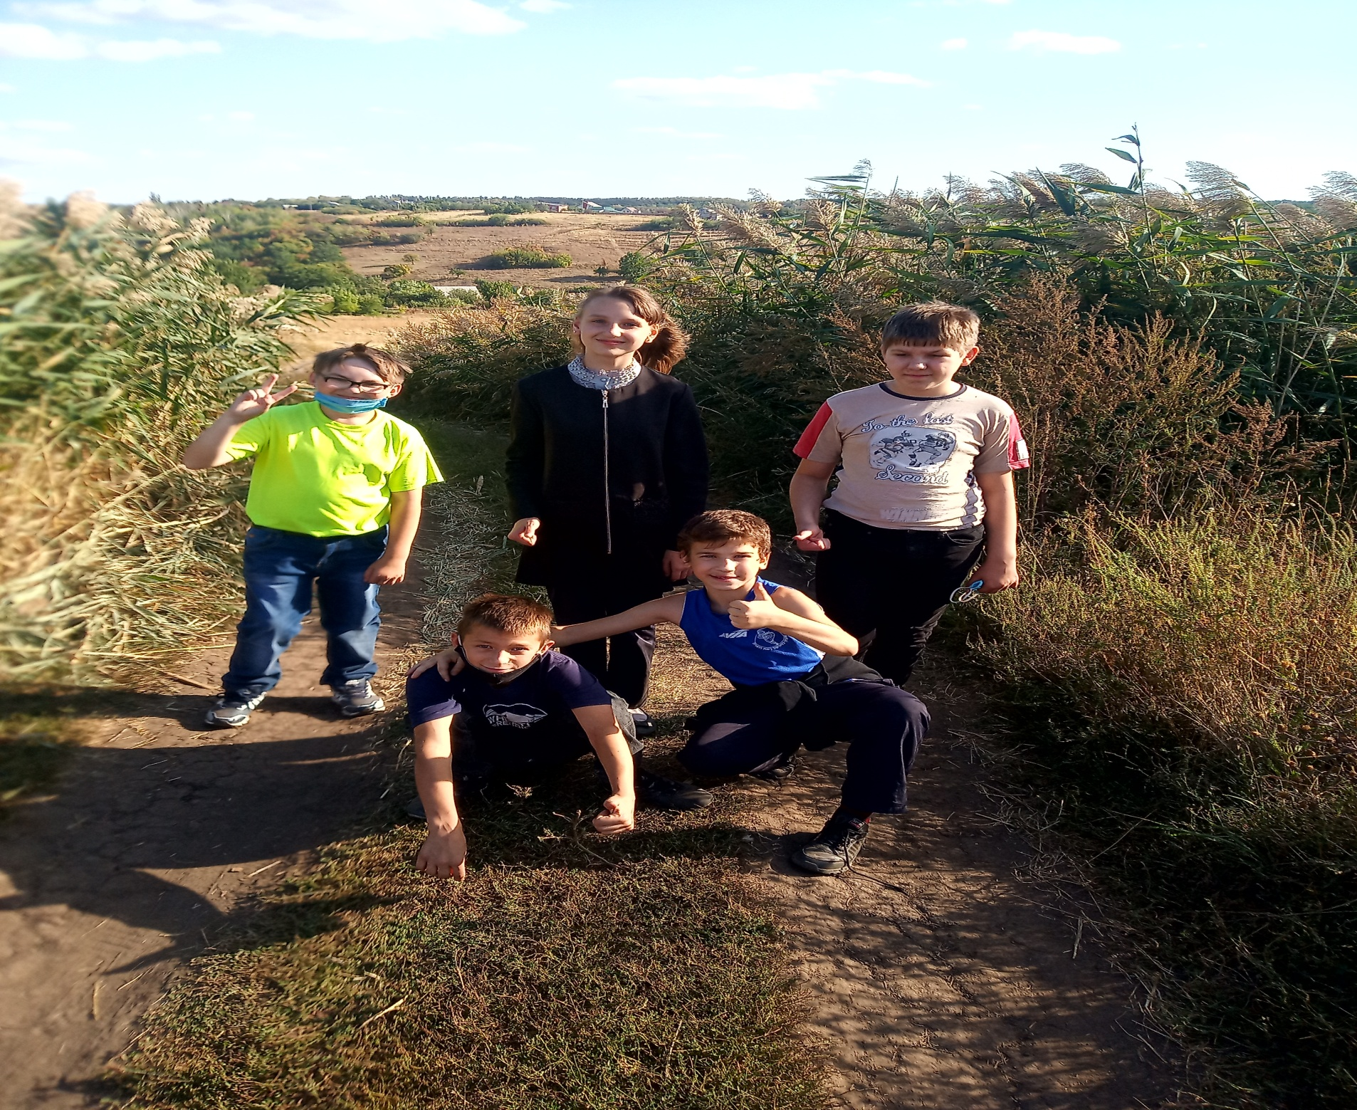

Slide 13


